Slide 1

DỮ LIỆU LỚN
Chương 4: Thuật toán Apriori
Svth: Nguyễn Hữu Nghĩa - 2124802050013

Slide 2
Lý thuyết cơ bản:
Trong lĩnh vực khai phá dữ liệu, thuật toán Apriori xây dựng nền tảng của mình trên một số khái niệm cơ bản, quan trọng để hiểu rõ cách thức hoạt động và ứng dụng của nó.
Tập hợp item:
Là một nhóm các mục hoặc sản phẩm trong cơ sở dữ liệu. Ví dụ, trong một cơ sở dữ liệu bán lẻ, một tập hợp item có thể bao gồm các sản phẩm như bánh mì, sữa, và bơ.
Tập hợp phổ biến (Frequent Itemset):
Đây là tập hợp các item xuất hiện cùng nhau trong cơ sở dữ liệu với tần suất vượt qua một ngưỡng nhất định, được gọi là “độ hỗ trợ” (support). Tập hợp phổ biến giúp xác định các mẫu mua sắm hoặc xu hướng sử dụng sản phẩm chung giữa các giao dịch.
Luật kết hợp (Association Rule):
Là một quy tắc thể hiện mối quan hệ giữa hai sự kiện, sản phẩm, hoặc itemsets, dưới dạng A => B, nơi A và B là các tập hợp item. Luật này nói rằng khi A xuất hiện, B cũng có khả năng xuất hiện.
Độ hỗ trợ (Support):
Là tỷ lệ phần trăm của tất cả giao dịch chứa một tập hợp item nhất định so với tổng số giao dịch. Độ hỗ trợ giúp xác định mức độ phổ biến của một tập hợp item trong cơ sở dữ liệu.
Độ tin cậy (Confidence):
Là tỷ lệ phần trăm các giao dịch chứa tập hợp item A cũng chứa item B. Độ tin cậy đo lường mức độ đáng tin cậy của một luật kết hợp.

Slide 3
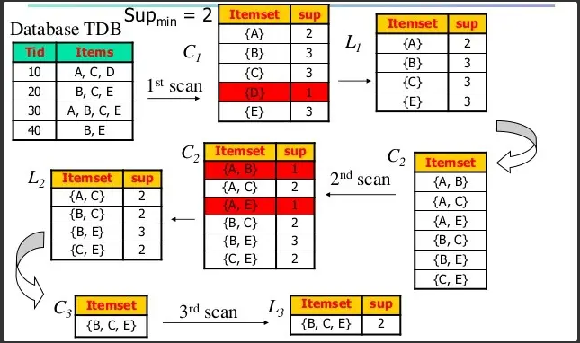
Bước 1: Xác định Tập Hợp Item Phổ Biến
Khởi đầu với việc tính độ hỗ trợ cho tất cả các item riêng lẻ trong cơ sở dữ liệu và loại bỏ các item có độ hỗ trợ dưới ngưỡng đã đặt (min_support).
Lặp lại việc kết hợp các item còn lại thành tập hợp item có kích thước lớn hơn (từ 2, 3, …) và tính độ hỗ trợ cho từng tập hợp. Loại bỏ những tập hợp không đạt ngưỡng min_support.
Quá trình này tiếp tục cho đến khi không thể tạo ra thêm tập hợp item phổ biến mới.

Slide 4
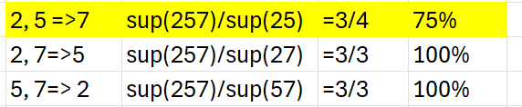
Bước 2: Sinh Ra Các Luật Kết Hợp
Từ các tập hợp item phổ biến đã tìm được, sinh ra các luật kết hợp có dạng A => B, nơi A và B là các tập hợp item không giao nhau.
Tính độ tin cậy (confidence) cho mỗi luật. Nếu độ tin cậy của luật nằm dưới ngưỡng min_confidence, luật đó sẽ bị loại bỏ.
Lựa chọn các luật kết hợp đạt ngưỡng độ tin cậy để đưa ra kết quả.
min_confidence=80%

